Slide 1
Современные подходы на уроках «Технологии» в условиях реализации ФГОС ООО
МБОУ СШ № 37
учитель технологии
Шушкова Татьяна Леонидовна

Slide 2

Федеральный государственный образовательный стандарт основного общего образования
Изучение предметной области «Технология» обеспечивает:
развитие инновационной творческой деятельности обучающихся в процессе решения прикладных учебных задач;
совершенствование умений выполнения учебно-исследовательской и проектной деятельности..

Slide 3
Новые подходы, используемые в предмете «Технология»
1. Системно-деятельностный подход
(проблемное обучение)
2. Метапредметный подход
(интегрированный)
3. Компетентностно-ориентированный подход

Slide 4
Системно-деятельностный подход
-формирование готовности к саморазвитию и непрерывному самообразованию;
- активную учебно-познавательную деятельность обучающихся;
- построение образовательного процесса с учётом индивидуальных, возрастных, психологических и физиологических особенностей обучающихся.

Slide 5
Метапредметный подход
вовлечение ученика в мыслительный процесс, направленный на самостоятельную постановку проблемы, поиск способов и методов её решения, применяя на практике.

Slide 6
Компетентностно-ориентированный подход
– умение решать проблемы, использовать собственный опыт;
– определять рациональное потребление;
– сотрудничать с одноклассниками и взрослыми;
– принимать решения;
– уметь прийти к общему мнению;
– работать в группах;
– уметь организовать свою работу;

Slide 7
Изучение нового материала
Раздел «Оформление интерьера»:
понятие о композиции в интерьере;
характерные особенности интерьера жилища, отвечающее семейному укладу и образу жизни;
агрономические, эстетические, экономические требования;
использование современных материалов в отделке жилья;
создание единого художественного стиля (подбор штор, ковров, аксессуаров, мебели, обоев и т.д.)

Slide 8
Интерьер и планировка кухни
Тема урока: интерьер кухни, оборудование, украшение и санитарное состояние.
Цель урока: создание условий для реализации собственного интерьера.
Задачи:
познакомиться с различными видами интерьера кухни;
способами расстановки мебели;
декоративной отделкой и санитарным состоянием;
разработать свой интерьер и выполнить защиту;

Slide 9
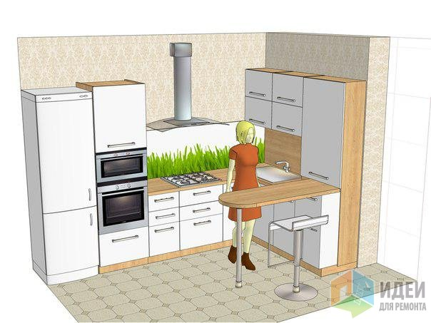
Презентация проекта

Slide 10
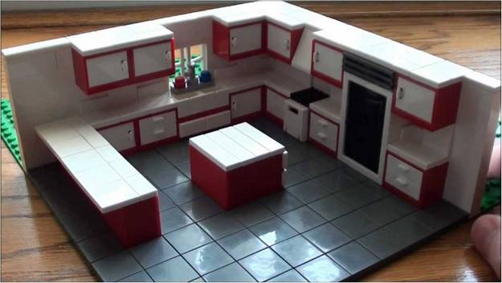
Защита проекта

Slide 11
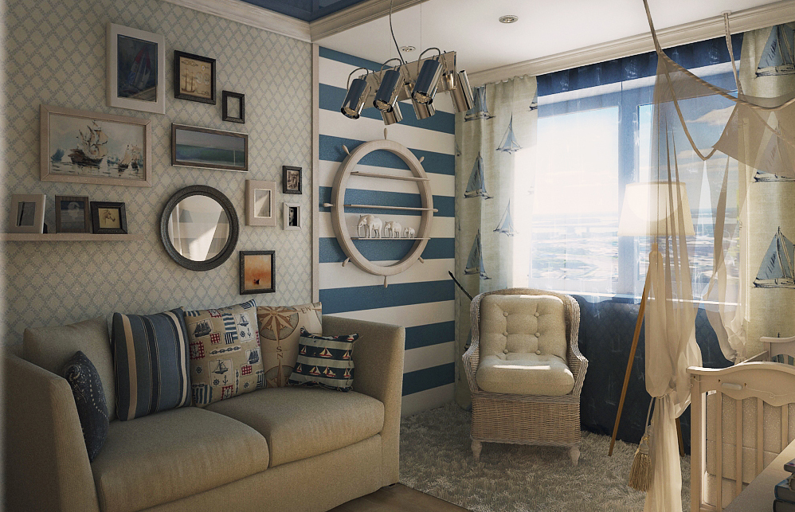
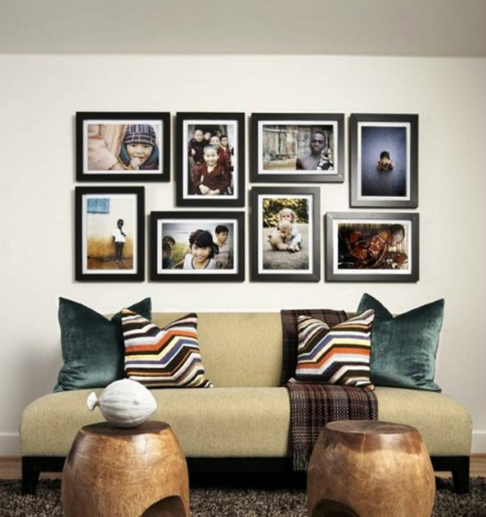
Оформление комнаты для мальчика

Slide 12
Виды искусства
String art - искусство струн

Slide 13
Задачи:
узнать, что такое Стринг Арт;
познакомиться с историей техники;
освоить технологию изготовления;
практическое применение.
Цель практической деятельности:
создание условий для самостоятельного выполнения картины в технике
«Стринг Арт»

Slide 14
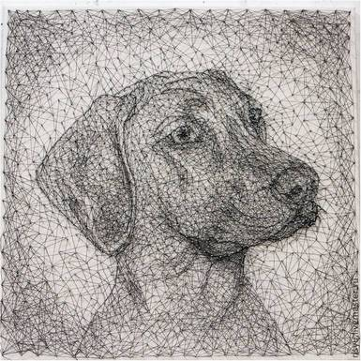
Образцы выполнения:

Slide 15
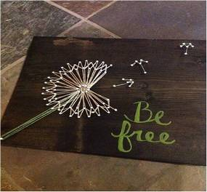
Самостоятельный поиск информации
Версия первая:
ниточный дизайн переплетения ниток;
Натяжение нитей на гвозди

Slide 16
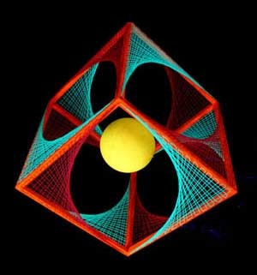
Версия вторая:
способ обучения детей геометрии, т.к. геометрические фигуры изображенные в объеме, воспринимаются лучше, чем начерченные на доске.

Slide 17
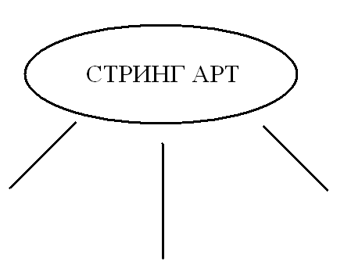
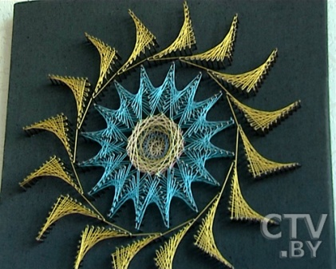
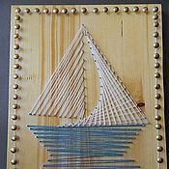
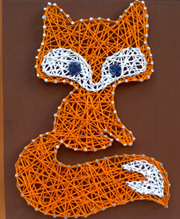
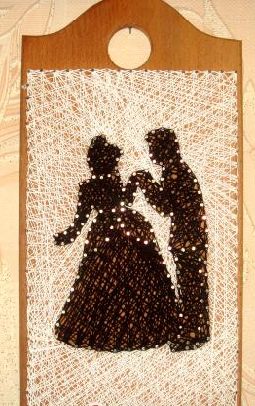
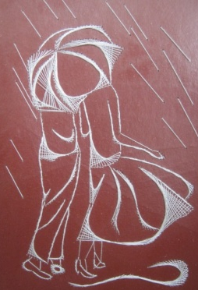
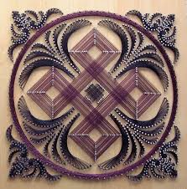
ГРУППЫ
ПРЕДМЕТНАЯ
ГРАФИЧЕСКАЯ
СЮЖЕТНАЯ

Slide 18
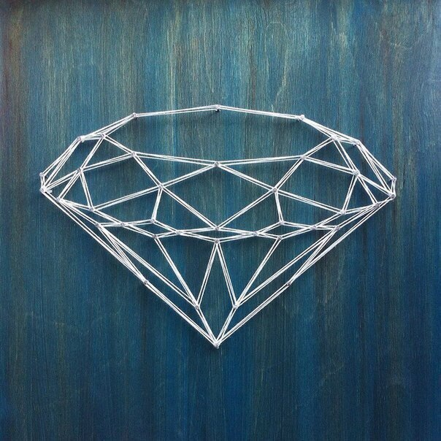
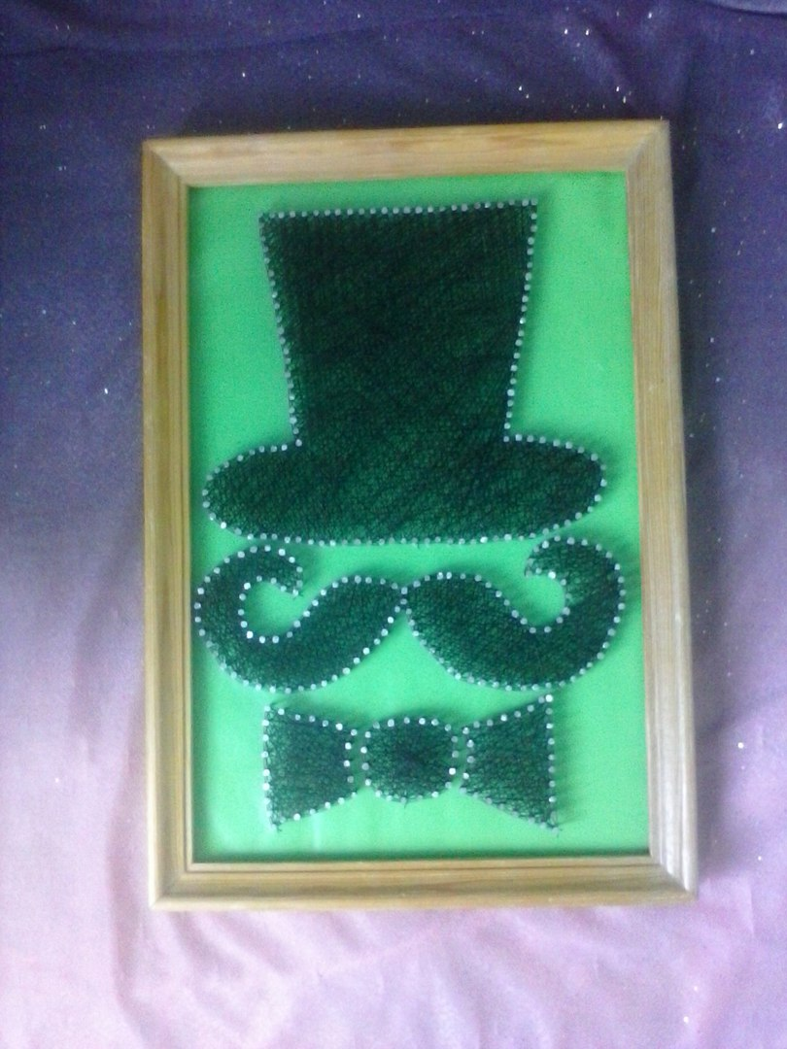
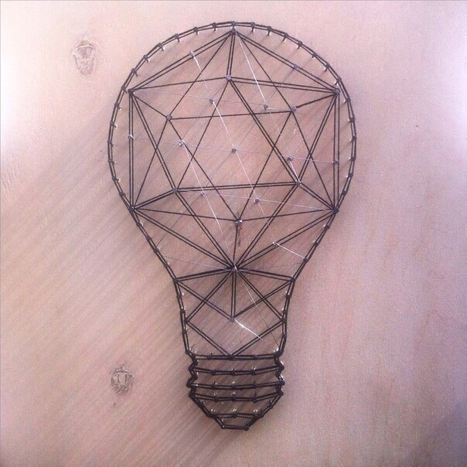
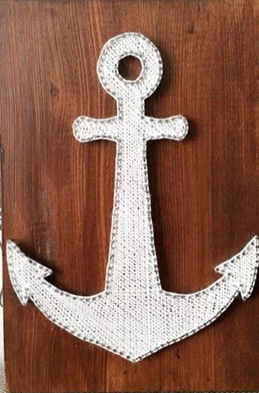
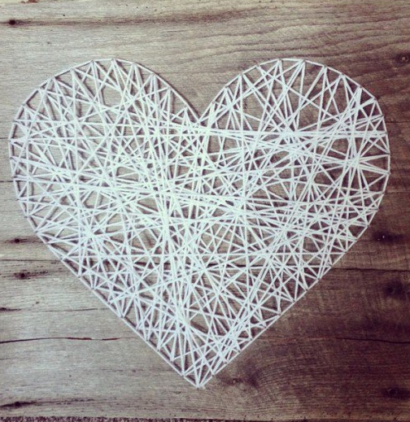

Slide 19
«Чтобы быть хорошим преподавателем, нужно любить то, что преподаёшь, и тех, кому преподаёшь»
В.О.Ключевский

